Slide 1
baigiamoji mentorių-konsultuojamųjų konferencija
Mentorius: Vytautas Kantauskas, Šiaulių Simono Daukanto inžinerinės gimnazijos direktorius
Konsultuojamasis: Andrius Stočkus, Šiaulių sporto gimnazijos direktorius
Šiauliai
2023 06 08

Slide 2
Tikslai:
Vidinės kontrolės sistemos stiprinimas;
Laiko planavimo įgūdžių tobulinimas;
Administracijos komandos formavimas.

Slide 3
Mentorystės programos eiga
Problemos identifikavimas
Termino nustatymas
Poveikio priemonių nustatymas, kūrimas ir įgyvendinimas

Slide 4
Parengti kontrolės sistemą, kuri padėtų laiku nustatyti užduočių neatlikimo atvejus ir gauti grįžtamąjį ryšį.
Problemų sričių identifikacija. Kontrolės sistemos struktūros formavimas, analizė.
2023 m. 01 - 02 mėn.
Sukurta užduočių kontrolės ir valdymo sistema.
Notes:
Sukūrus sistemą atsiskleidė ir kitų darbuotojų talentai. Sukūrus šią sistemą, buvo sukurta ir kita...

Slide 5
Parengti asmeninę laiko planavimo sistemą.
2023 m. 02 - 03 mėn.
Parengta asmeninė laiko planavimo ir valdymo sistema.
Notes:
Kiekvienai sričiai atskiras laikas ir diena.

Slide 6
Administracijos komandos naujos darbo kultūros formavimas.
Su administracijos komanda susitarta dėl veiklos prioritetų, darbo rezultatų vertinimo principų, išskirti esminiai motyvai, kurie skatina žmones būti komandoje.
2023 m. 02 - 06 mėn.
Kiekvienas administracijos komandos narys įtrauktas į sprendimų priėmimą (ugdymas/sportas), suformuota nauja darbo kultūra.
Notes:
Visi žino už ką bus skatinami, kas organizacijai yra svarbu. Svarbiausias tikslas – mažinti takoskyrą tarp sporto ir mokslo, nes vieni kitiems prieštarauja, ir pan. Ugdymas dirba dėl sporto ir atvirkščiai.

Slide 7
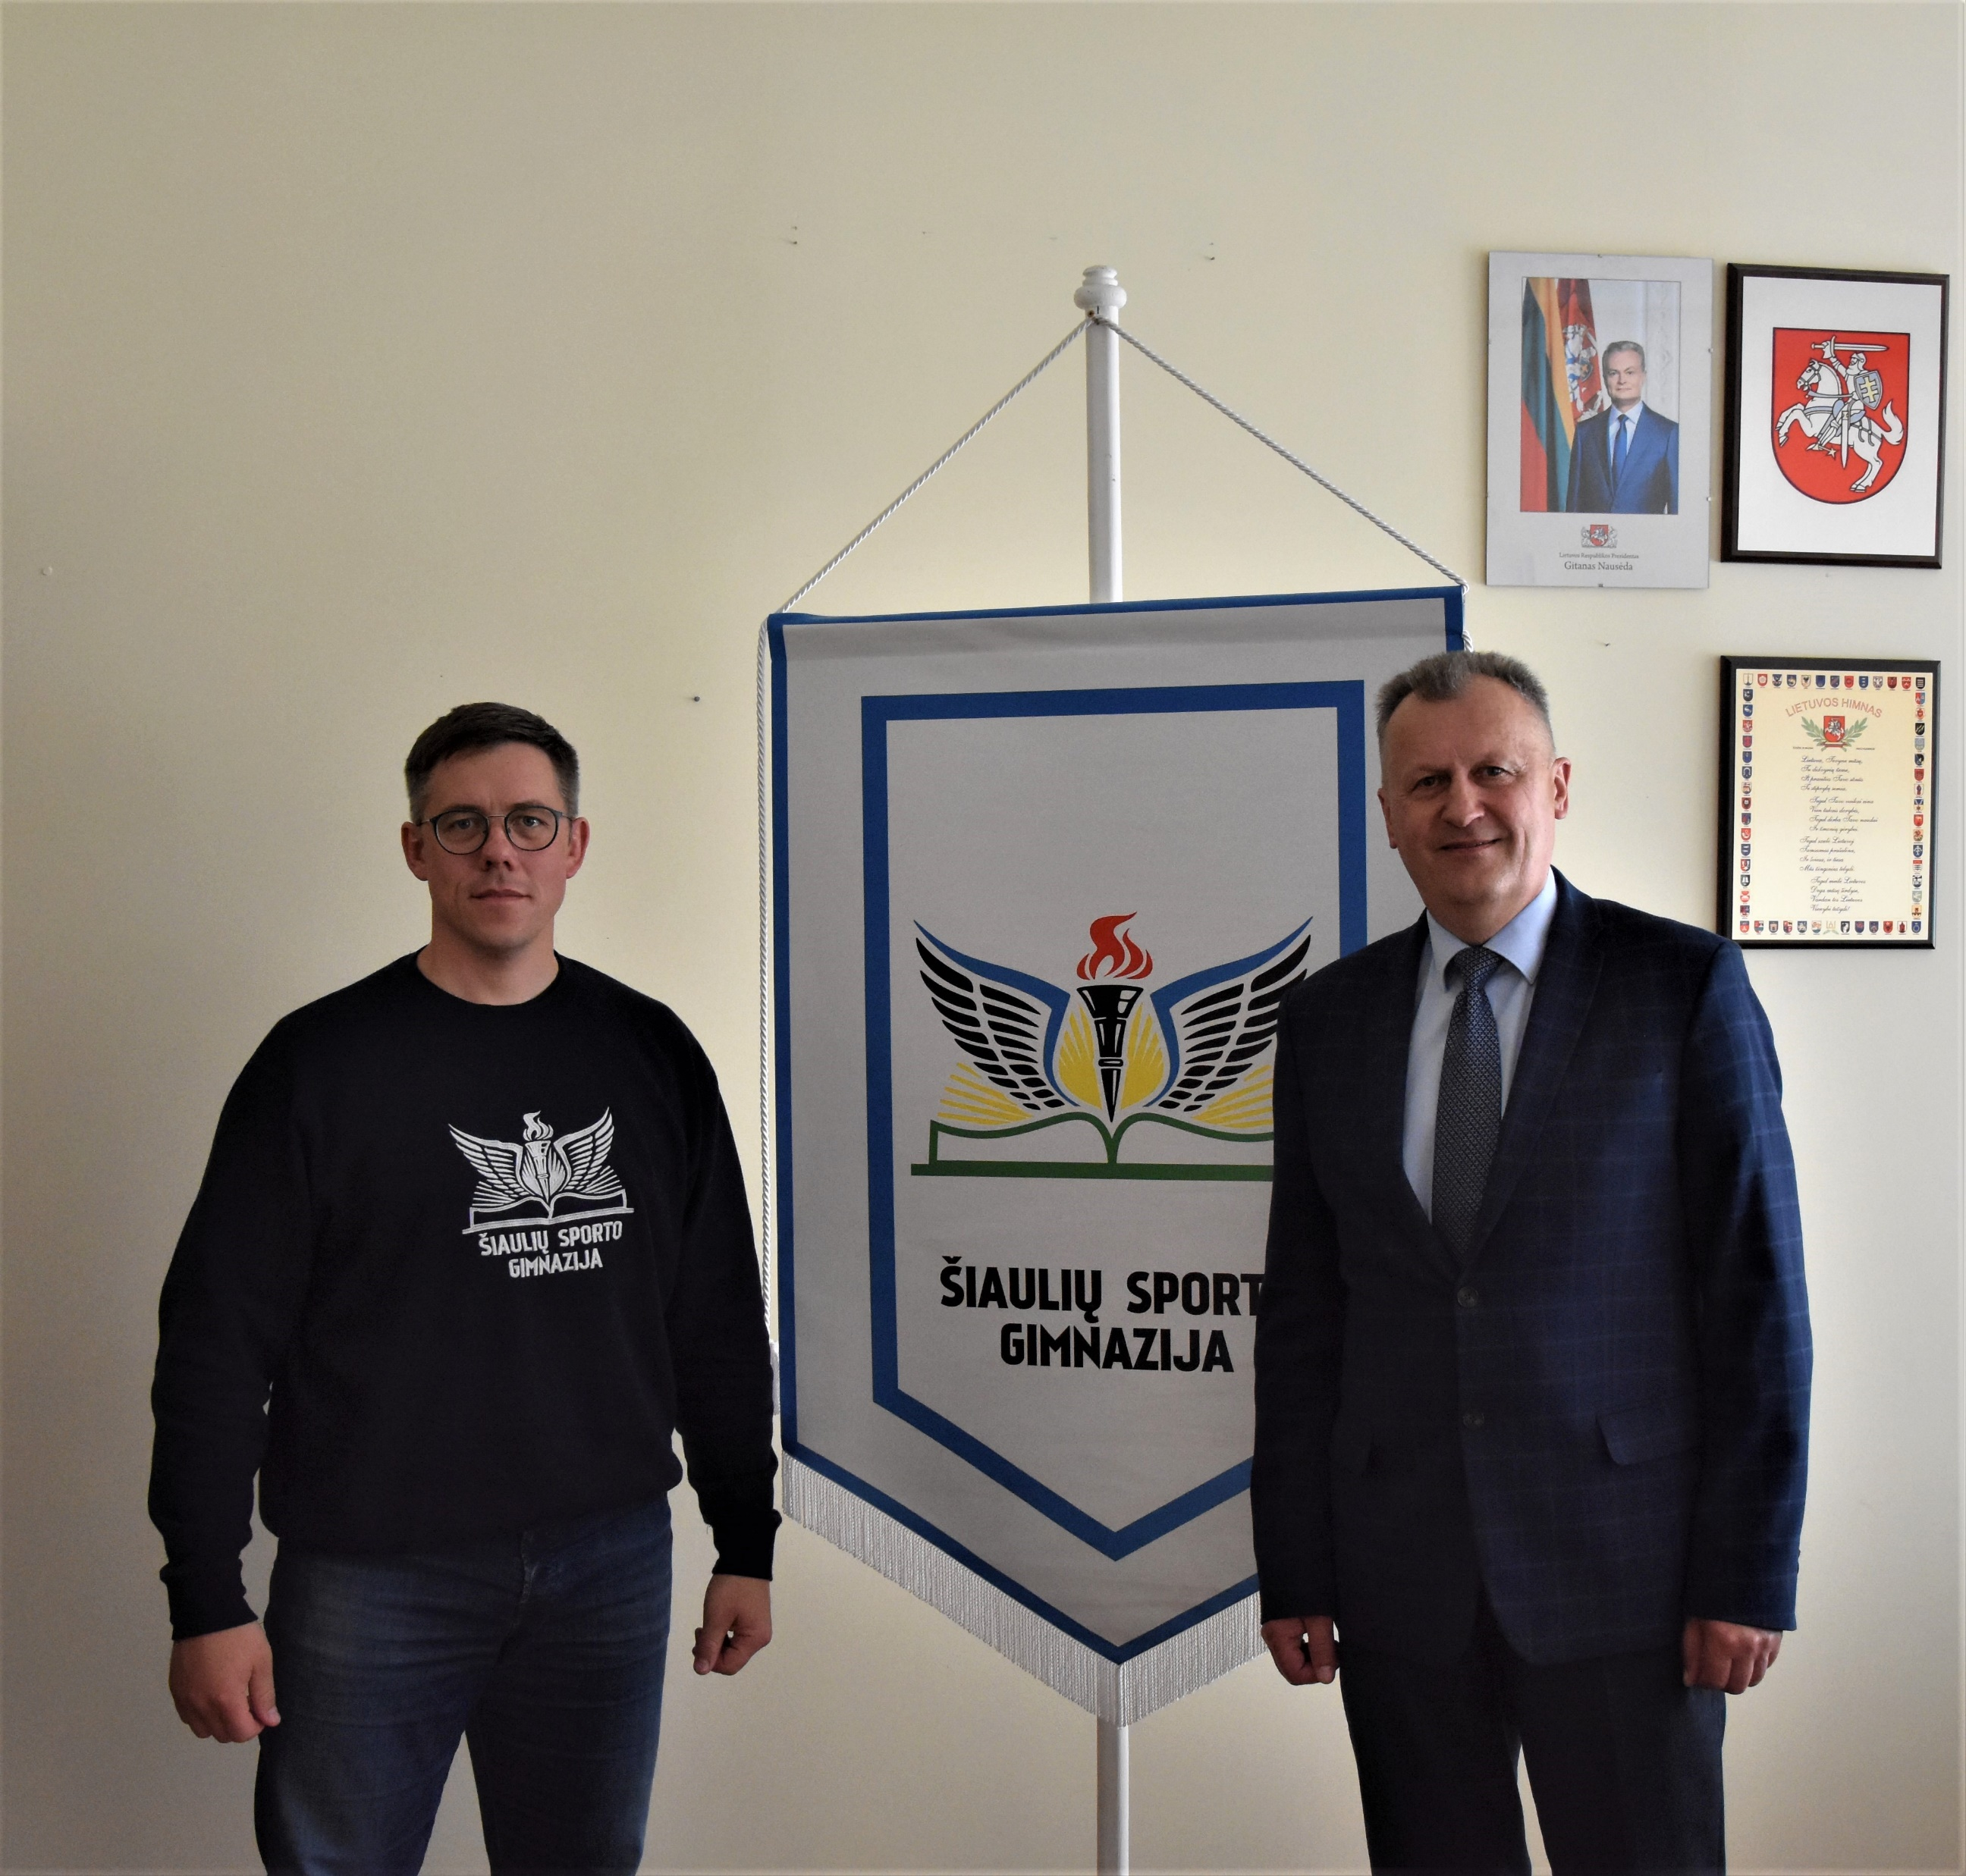
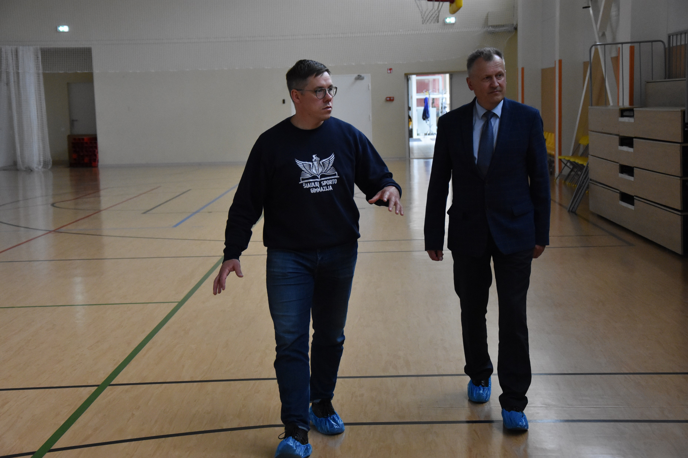
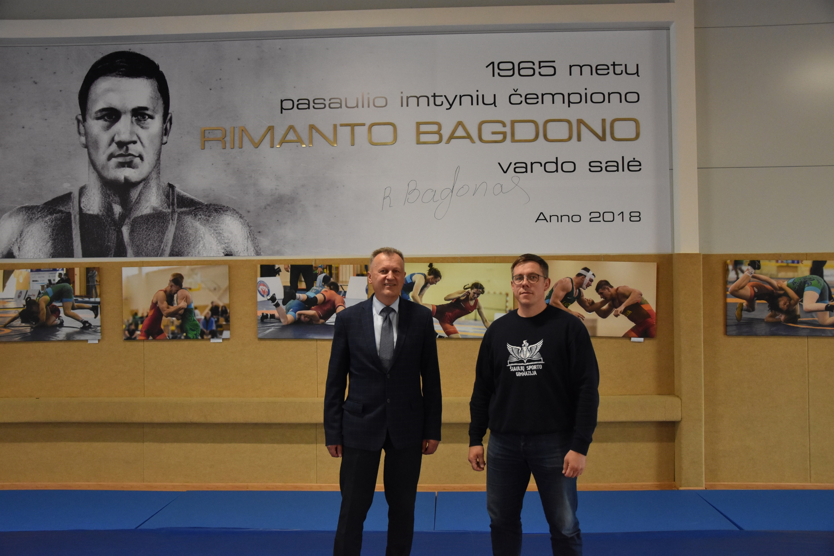
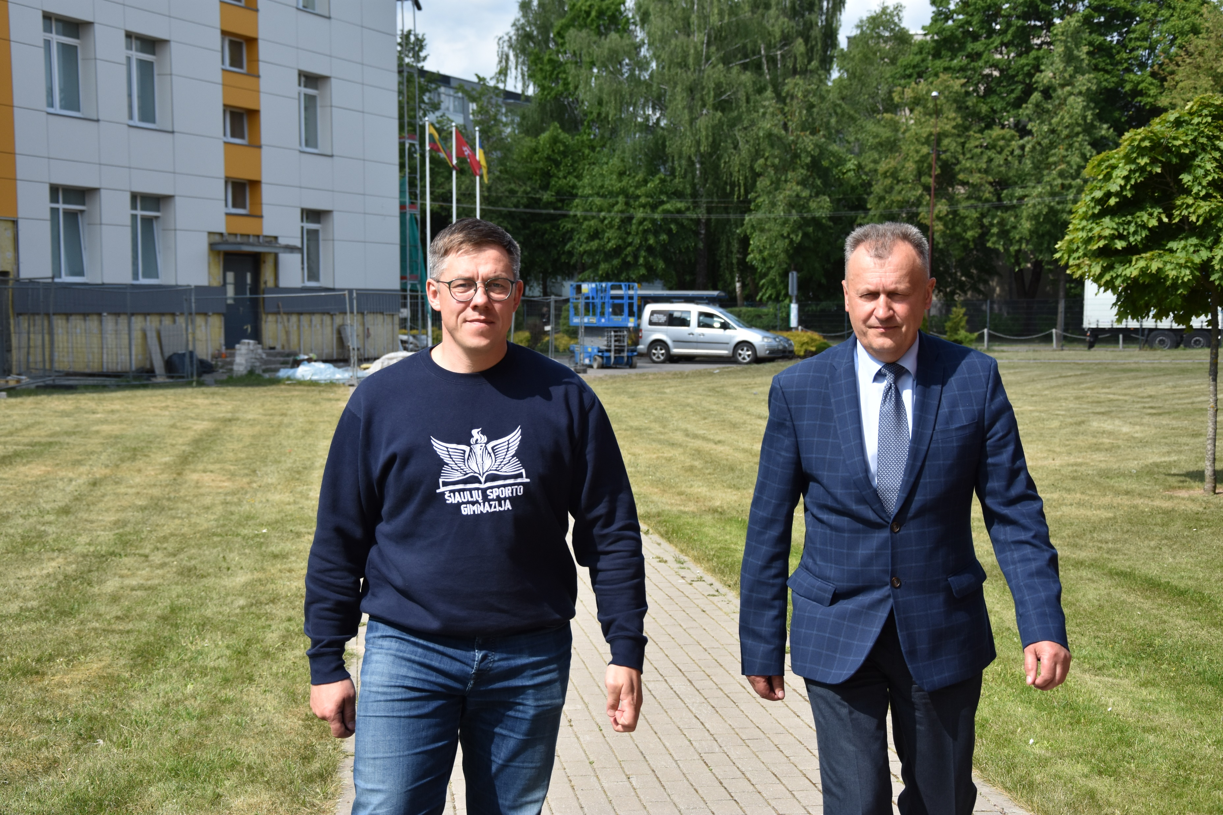
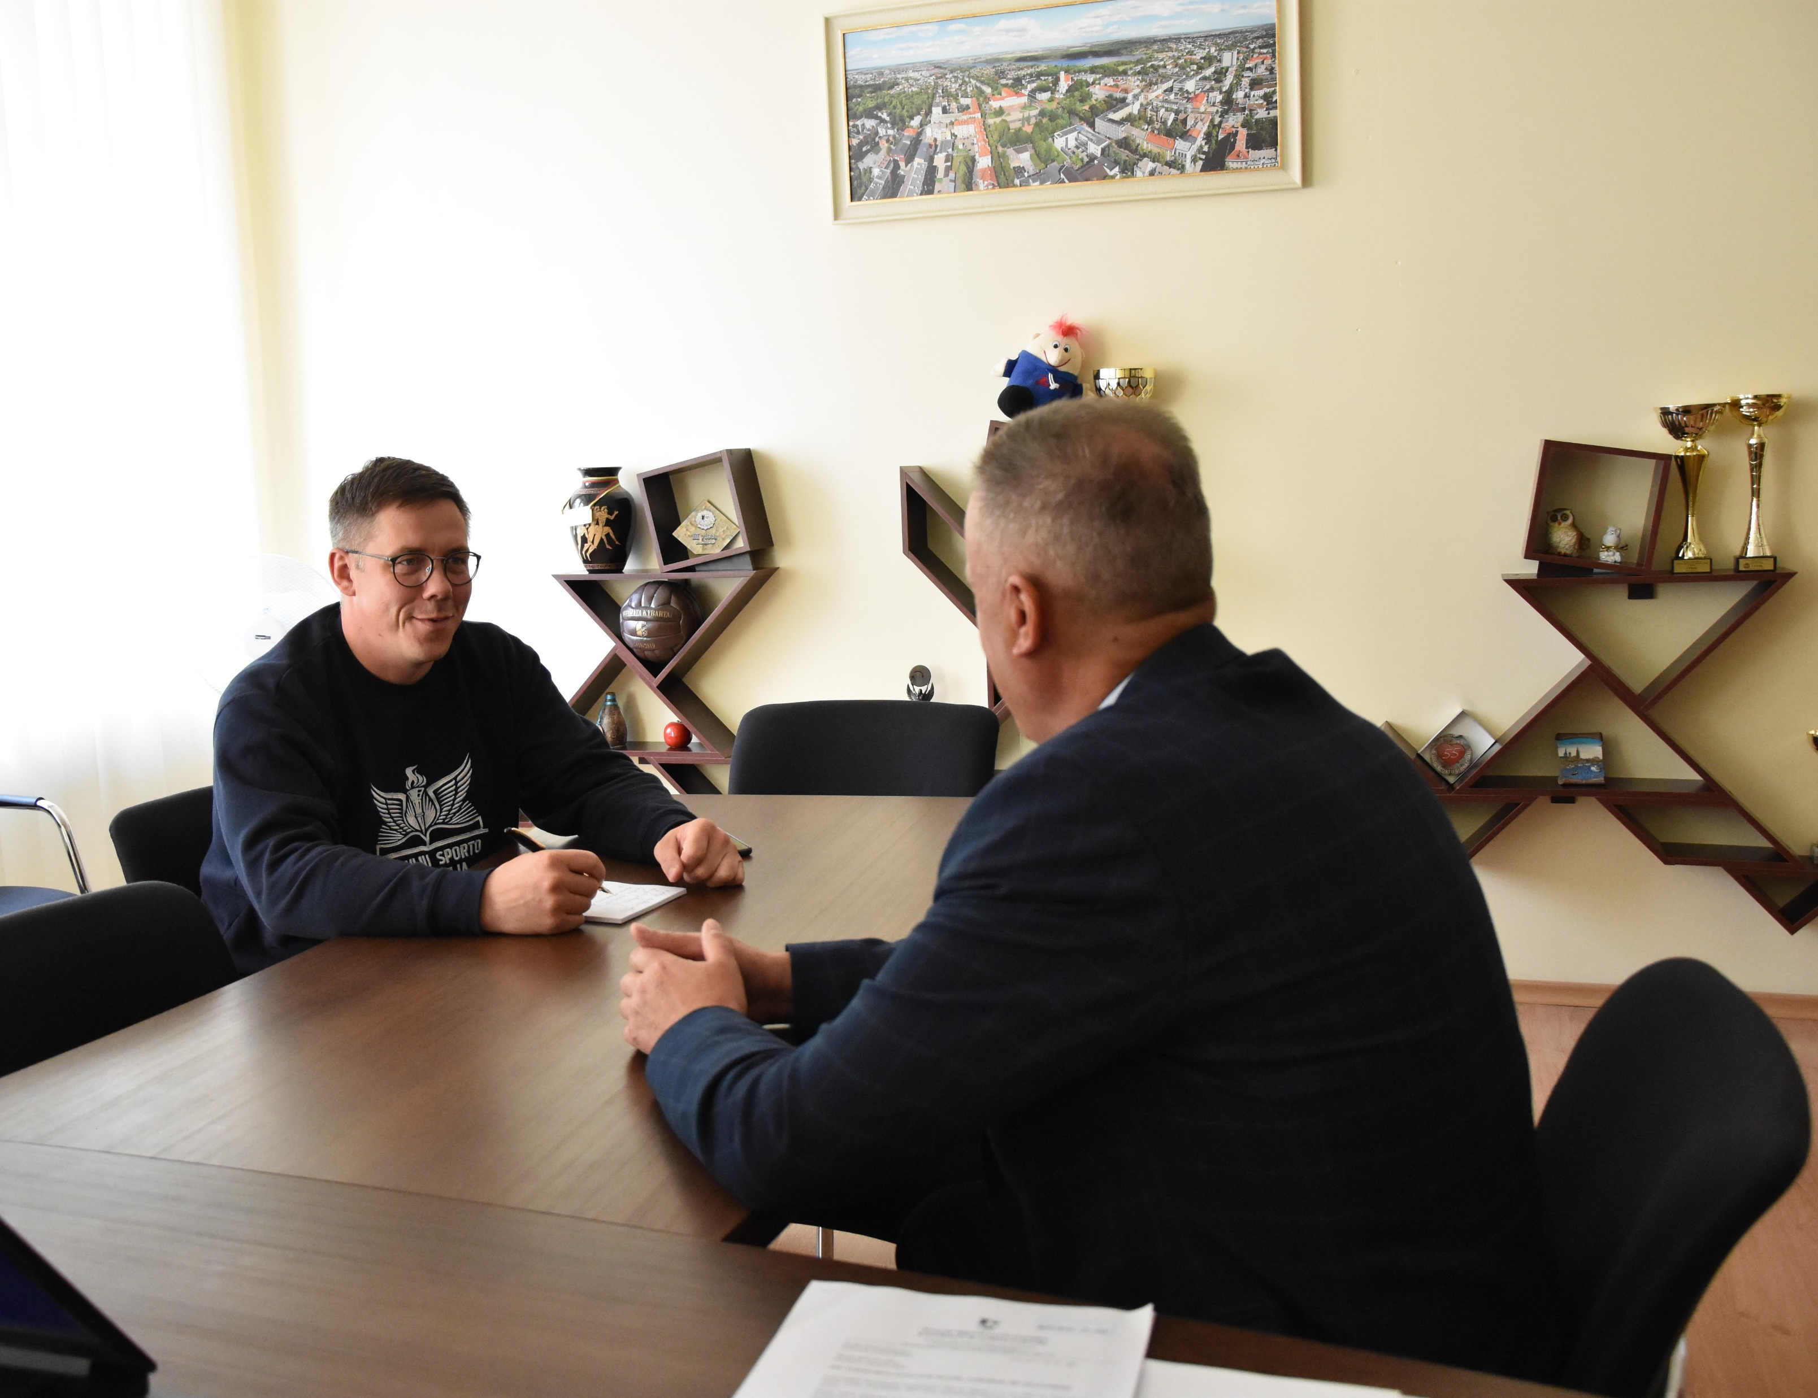
Notes:
Darbas su mentoriumi labiausiai davė naudos filosofiniu požiūriu: Direktorius įpročių formuotojas...
Svarbus tokių projektų aspektas – santykiai, nauji ryšiai ir pažintys.
Mokymai turėjo įtakos asmeninėms, dalykinėms, komunikavimo, pažinimo kompetencijoms. Labai gerai parinkti seminarai ir lektoriai.
Taip pat aptartos ir kitos temos bei sritys: darbuotojų motyvavimo klausimai, atlyginimo formavimas, kandidatų atrankos svarbiausi aspektai, neformalaus bendravimo su kolektyvu ypatumai ir kt.

Slide 8
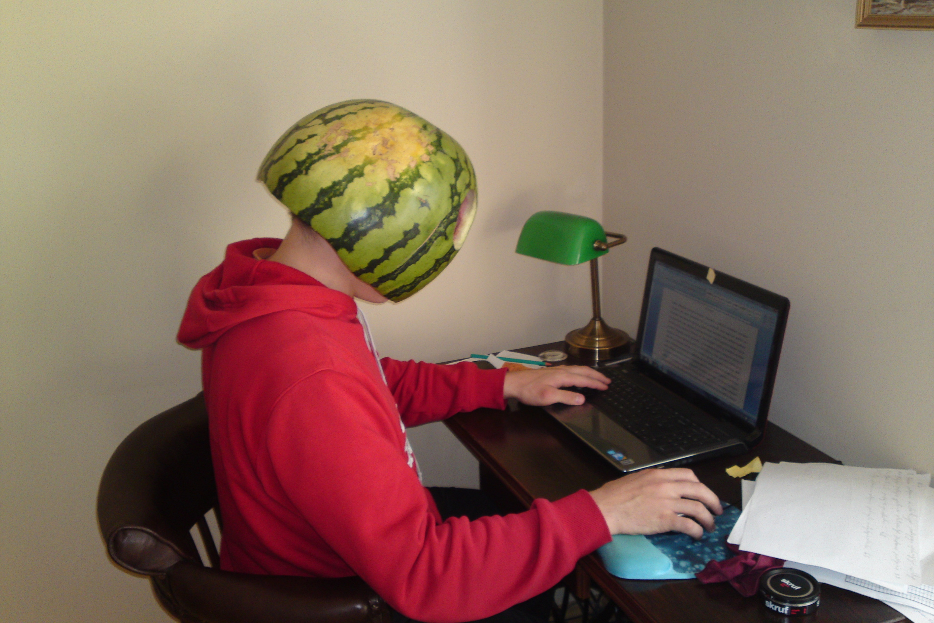
Notes:
De Javu jausmas. Jei proceso pabaigoje lieka daugiau klausimų nei atsakymų, vadinasi viskas pavyko. Manau tai yra esminė efektyvaus tobulėjimo sąlyga.

